Slide 1


Slide 2


Slide 3

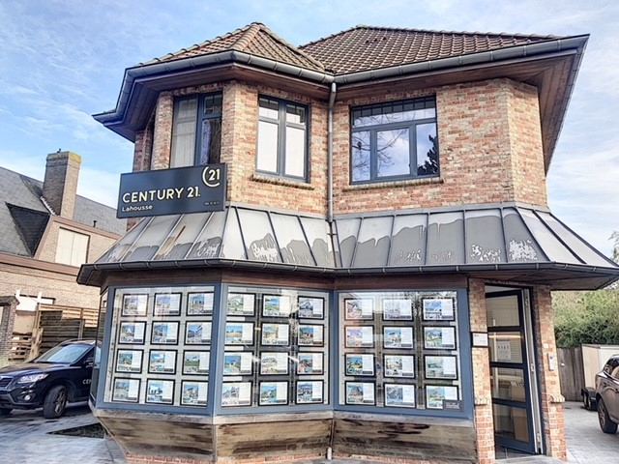
Stad
Straat + Nr
Postcode Stad
Telefoonnummer
email
website

Slide 4


Slide 5

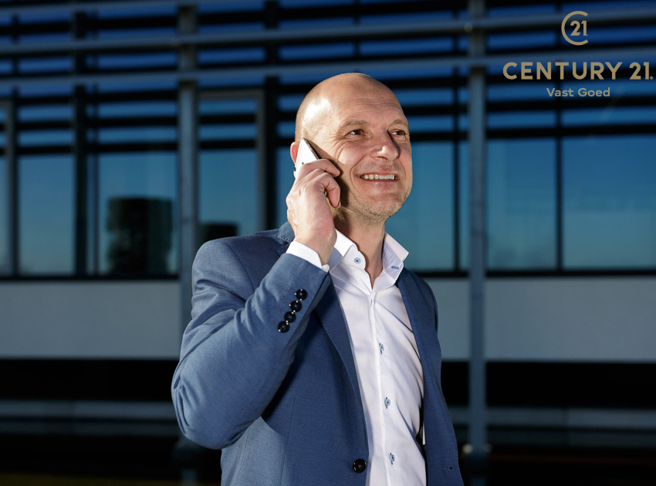
UW HUIS VERKOPEN?
WIJ HELPEN U GRAAG!
Pieter Allegaert
Zaakvoerder Zottegem en Oudenaarde
Sinds 2005 actief bij Century21
Leeftijd: 40 jaar
Hobby’s
Voetballen en culinair genieten
Persoonlijk
2 kindjes

Slide 6


Slide 7
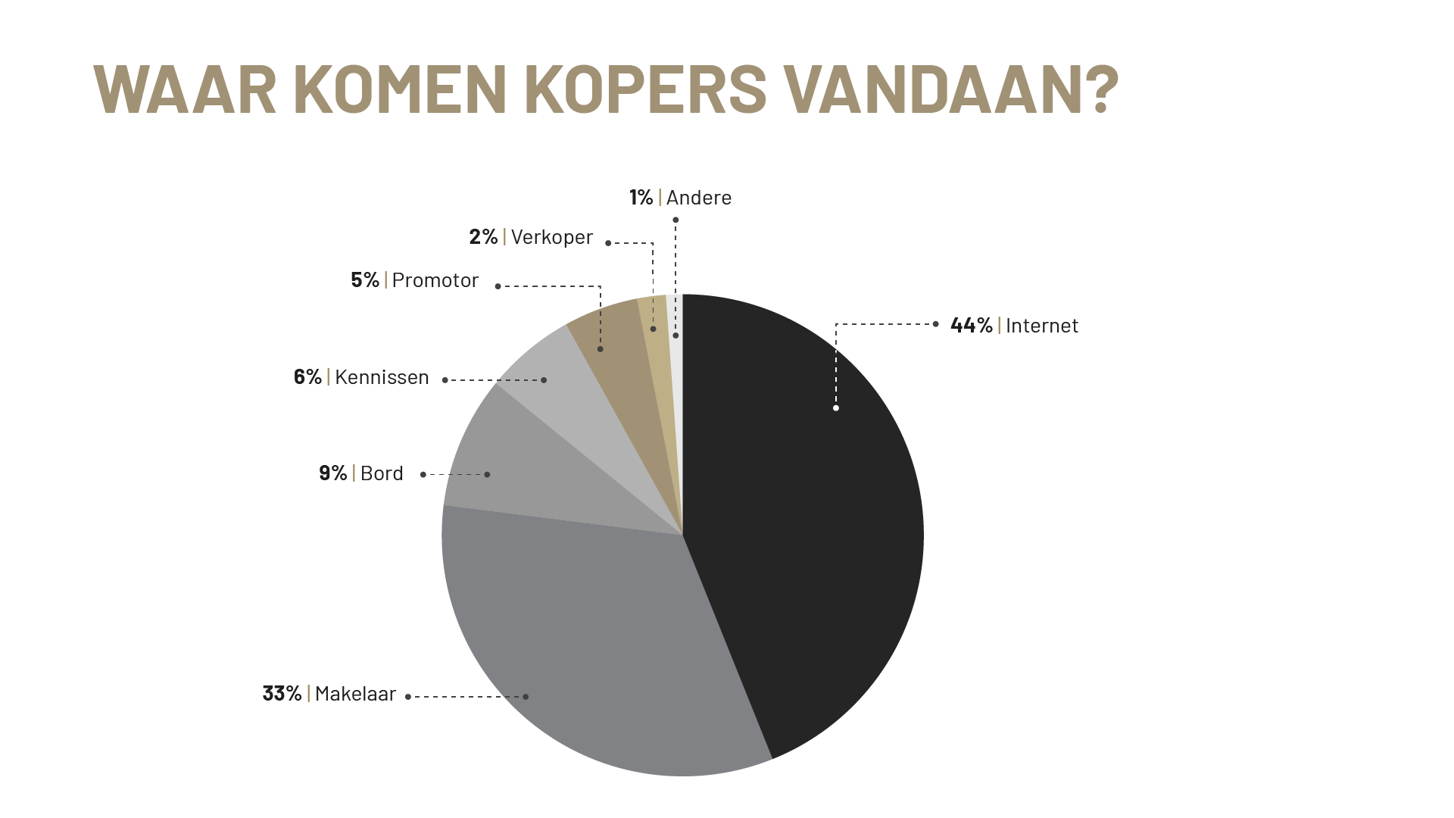


Slide 8
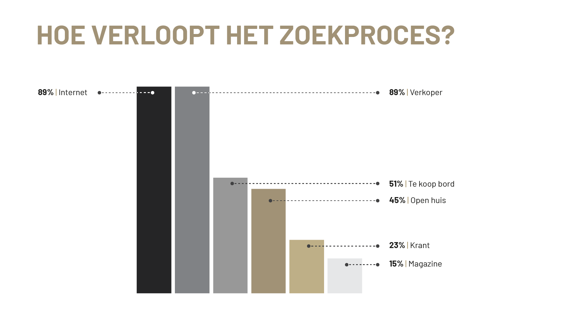

Slide 9
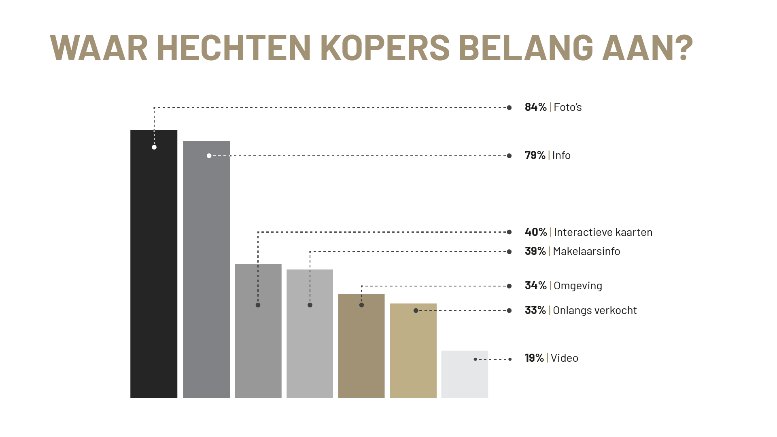

Slide 10


Slide 11


Slide 12


Slide 13


Slide 14


Slide 15


Slide 16


Slide 17


Slide 18


Slide 19


Slide 20


Slide 21


Slide 22


Slide 23


Slide 24


Slide 25


Slide 26


Slide 27


